Slide 1
pytorch

Slide 2
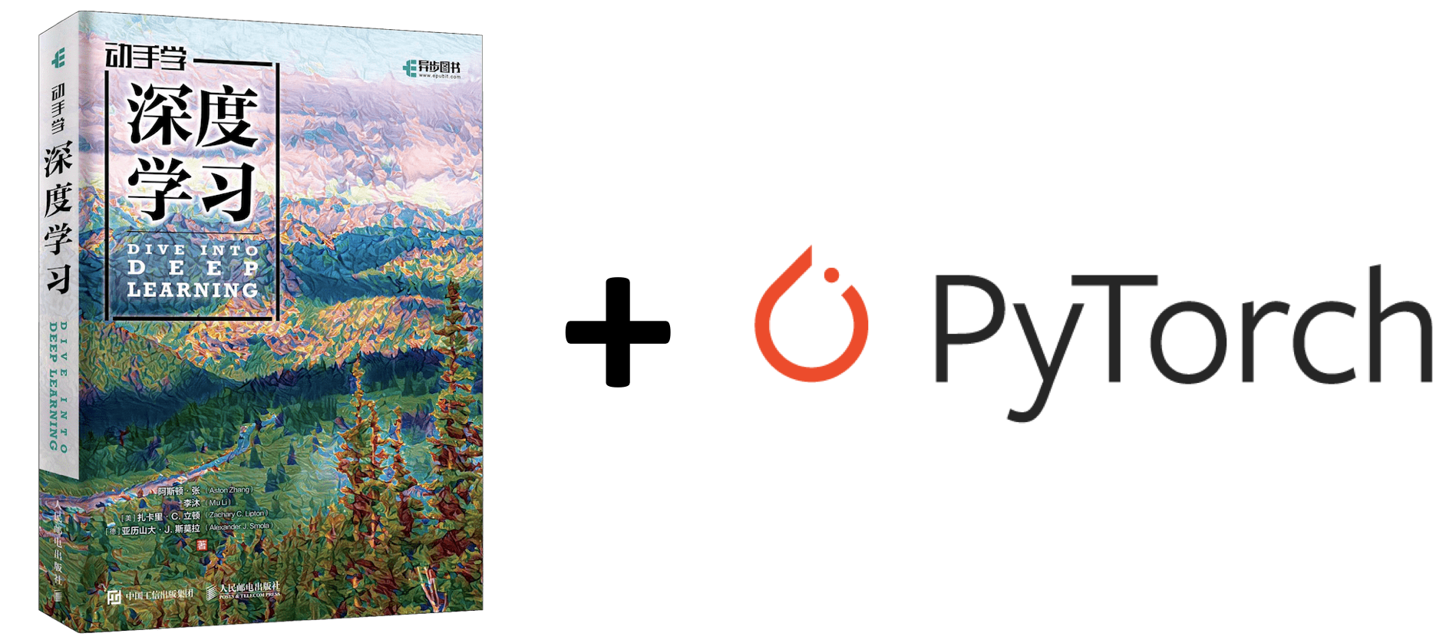
https://github.com/ShusenTang/Dive-into-DL-PyTorch

Slide 3
数据操作
在PyTorch中，torch.Tensor是存储和变换数据的主要工具。如果你之前用过NumPy，你会发现Tensor和NumPy的多维数组非常类似。然而，Tensor提供GPU计算和自动求梯度等更多功能，这些使Tensor更加适合深度学习。

Slide 4
数据操作
函数 | 功能
Tensor(*sizes) | 基础构造函数
tensor(data,) | 类似np.array的构造函数
ones(*sizes) | 全1Tensor
zeros(*sizes) | 全0Tensor
eye(*sizes) | 对角线为1，其他为0
arange(s,e,step) | 从s到e，步长为step
linspace(s,e,steps) | 从s到e，均匀切分成steps份
rand/randn(*sizes) | 均匀/标准分布
normal(mean,std)/uniform(from,to) | 正态分布/均匀分布
randperm(m) | 随机排列

Slide 5
数据操作
函数 | 功能
trace | 对角线元素之和(矩阵的迹)
diag | 对角线元素
triu/tril | 矩阵的上三角/下三角，可指定偏移量
mm/bmm | 矩阵乘法，batch的矩阵乘法
addmm/addbmm/addmv/addr/baddbmm.. | 矩阵运算
t | 转置
dot/cross | 内积/外积
inverse | 求逆矩阵
svd | 奇异值分解

Slide 6
Tensor和NumPy相互转换
我们很容易用numpy()和from_numpy()将Tensor和NumPy中的数组相互转换。但是需要注意的一点是： 这两个函数所产生的的Tensor和NumPy中的数组共享相同的内存（所以他们之间的转换很快），改变其中一个时另一个也会改变！！！

Slide 7
Tensor转NumPy
使用numpy()将Tensor转换成NumPy数组:
a = torch.ones(5)
b = a.numpy()
print(a, b)
a += 1
print(a, b)
b += 1
print(a, b)
输出：
tensor([1., 1., 1., 1., 1.]) [1. 1. 1. 1. 1.]
tensor([2., 2., 2., 2., 2.]) [2. 2. 2. 2. 2.]
tensor([3., 3., 3., 3., 3.]) [3. 3. 3. 3. 3.]

Slide 8
NumPy数组转Tensor
使用from_numpy()将NumPy数组转换成Tensor:
import numpy as np
a = np.ones(5)
b = torch.from_numpy(a)
print(a, b)
a += 1
print(a, b)
b += 1
print(a, b)
输出：
[1. 1. 1. 1. 1.] tensor([1., 1., 1., 1., 1.], dtype=torch.float64)
[2. 2. 2. 2. 2.] tensor([2., 2., 2., 2., 2.], dtype=torch.float64)
[3. 3. 3. 3. 3.] tensor([3., 3., 3., 3., 3.], dtype=torch.float64)

Slide 9
Tensor on GPU
用方法to()可以将Tensor在CPU和GPU（需要硬件）之间相互移动。以下代码只有在PyTorch GPU版本才会执行
if torch.cuda.is_available():
device = torch.device("cuda") # GPU
y = torch.ones_like(x, device=device) # 直接创建GPU上的Tensor
x = x.to(device) # 等价于 .to("cuda")
z = x + y
print(z)
print(z.to("cpu", torch.double)) # to()还可以同时更改数据类型

Slide 10
自动求梯度
在深度学习中，我们经常需要对函数求梯度（gradient）。PyTorch提供的autograd包能够根据输入和前向传播过程自动构建计算图，并执行反向传播。本节将介绍如何使用autograd包来进行自动求梯度的有关操作。
Tensor是这个包的核心类，如果将其属性.requires_grad设置为True，它将开始追踪(track)在其上的所有操作（这样就可以利用链式法则进行梯度传播了）。完成计算后，可以调用.backward()来完成所有梯度计算。此Tensor的梯度将累积到.grad属性中。

Slide 11
自动求梯度
还可以用with torch.no_grad()将不想被追踪的操作代码块包裹起来，这种方法在评估模型的时候很常用，因为在评估模型时，我们并不需要计算可训练参数（requires_grad=True）的梯度。
Function是另外一个很重要的类。Tensor和Function互相结合就可以构建一个记录有整个计算过程的有向无环图（DAG）。每个Tensor都有一个.grad_fn属性，该属性即创建该Tensor的Function, 就是说该Tensor是不是通过某些运算得到的，若是，则grad_fn返回一个与这些运算相关的对象，否则是None。

Slide 12
自动求梯度
创建一个Tensor并设置requires_grad=True:
x = torch.ones(2, 2, requires_grad=True)
print(x)
print(x.grad_fn)
输出：
tensor([[1., 1.], [1., 1.]], requires_grad=True)
None

Slide 13
自动求梯度
再做一下运算操作：
y = x + 2
print(y)
print(y.grad_fn)
输出：
tensor([[3., 3.], [3., 3.]], grad_fn=<AddBackward>) <AddBackward object at 0x1100477b8>

Slide 14
自动求梯度
再来点复杂度运算操作：
z = y * y * 3
out = z.mean()
print(z, out)
输出：
tensor([[27., 27.], [27., 27.]], grad_fn=<MulBackward>)
tensor(27., grad_fn=<MeanBackward1>)

Slide 15
自动求梯度
通过.requires_grad_()来用in-place的方式改变requires_grad属性：
a = torch.randn(2, 2) # 缺失情况下默认 requires_grad = False
a = ((a * 3) / (a - 1))
print(a.requires_grad) # False
a.requires_grad_(True)
print(a.requires_grad) # True
b = (a * a).sum()
print(b.grad_fn)
输出：
False
True
<SumBackward0 object at 0x118f50cc0>

Slide 16
自动求梯度
因为out是一个标量，所以调用backward()时不需要指定求导变量，pytorch只允许标量对张量求导，求导结果是和自变量同形的张量。所以必要时我们要把张量通过将所有张量的元素加权求和的方式转换为标量，举个例子，假设y由自变量x计算而来，w是和y同形的张量，则y.backward(w)的含义是：先计算l = torch.sum(y * w)，则l是个标量，然后求l对自变量x的导数。
out.backward() # 等价于 out.backward(torch.tensor(1.))
我们来看看out关于x的梯度 $\frac{d(out)}{dx}$:
print(x.grad)
输出：
tensor([[4.5000, 4.5000], [4.5000, 4.5000]])

Slide 17
自动求梯度
来看一些实际例子。
x = torch.tensor([1.0, 2.0, 3.0, 4.0], requires_grad=True)
y = 2 * x
z = y.view(2, 2)
print(z)
输出：
tensor([[2., 4.], [6., 8.]], grad_fn=<ViewBackward>)

Slide 18
自动求梯度
现在 y 不是一个标量，所以在调用backward时需要传入一个和y同形的权重向量进行加权求和得到一个标量。
v = torch.tensor([[1.0, 0.1], [0.01, 0.001]], dtype=torch.float)
z.backward(v)
print(x.grad)
输出：
tensor([2.0000, 0.2000, 0.0200, 0.0020])

Slide 19
多层感知机
下面，我们用pytorch实现一个多层感知机。首先导入实现所需的包或模块。
import torch
import numpy as np
import sys
sys.path.append("..")
import d2lzh_pytorch as d2l

Slide 20
获取和读取数据
这里使用Fashion-MNIST数据集。我们将使用多层感知机对图像进行分类。
batch_size = 256
train_iter, test_iter = d2l.load_data_fashion_mnist(batch_size)

Slide 21
定义模型参数
Fashion-MNIST数据集中图像形状为 28×28，类别数为10。本节中我们依然使用长度为 784的向量表示每一张图像。因此，输入个数为784，输出个数为10。实验中，我们设超参数隐藏单元个数为256。
num_inputs, num_outputs, num_hiddens = 784, 10, 256
W1 = torch.tensor(np.random.normal(0, 0.01, (num_inputs, num_hiddens)), dtype=torch.float)
b1 = torch.zeros(num_hiddens, dtype=torch.float)
W2 = torch.tensor(np.random.normal(0, 0.01, (num_hiddens, num_outputs)), dtype=torch.float)
b2 = torch.zeros(num_outputs, dtype=torch.float)
params = [W1, b1, W2, b2]
for param in params:
param.requires_grad_(requires_grad=True)

Slide 22
定义激活函数
这里我们使用基础的max函数来实现ReLU，而非直接调用relu函数。
def relu(X):
return torch.max(input=X, other=torch.tensor(0.0))

Slide 23
定义模型
我们通过view函数将每张原始图像改成长度为num_inputs的向量。然后我们实现多层感知机的计算表达式。
def net(X):
X = X.view((-1, num_inputs))
H = relu(torch.matmul(X, W1) + b1)
return torch.matmul(H, W2) + b2

Slide 24
定义损失函数
为了得到更好的数值稳定性，我们直接使用PyTorch提供的包括softmax运算和交叉熵损失计算的函数。
loss = torch.nn.CrossEntropyLoss()

Slide 25
训练模型
我们同样使用小批量随机梯度下降来优化模型的损失函数。在训练模型时，迭代周期数num_epochs和学习率lr都是可以调的超参数。改变它们的值可能会得到分类更准确的模型。

Slide 26
num_epochs, lr = 5, 0.1
def train_ch3(net, train_iter, test_iter, loss, num_epochs, batch_size,
params=None, lr=None):
for epoch in range(num_epochs):
train_l_sum, train_acc_sum, n = 0.0, 0.0, 0
for X, y in train_iter:
y_hat = net(X)
l = loss(y_hat, y).sum()
if params is not None and params[0].grad is not None:
for param in params:
param.grad.data.zero_()
l.backward()
d2l.sgd(params, lr, batch_size)
train_l_sum += l.item()
train_acc_sum += (y_hat.argmax(dim=1) == y).sum().item()
n += y.shape[0]
test_acc = evaluate_accuracy(test_iter, net)
print('epoch %d, loss %.4f, train acc %.3f, test acc %.3f'
% (epoch + 1, train_l_sum / n, train_acc_sum / n, test_acc))

Slide 27
训练模型
d2l.train_ch3(net, train_iter, test_iter, loss, num_epochs, batch_size, params, lr)
输出：
epoch 1, loss 0.0030, train acc 0.714, test acc 0.753
epoch 2, loss 0.0019, train acc 0.821, test acc 0.777
epoch 3, loss 0.0017, train acc 0.842, test acc 0.834
epoch 4, loss 0.0015, train acc 0.857, test acc 0.839
epoch 5, loss 0.0014, train acc 0.865, test acc 0.845

Slide 28
多层感知机的简洁实现
下面我们使用PyTorch来实现多层感知机。首先导入所需的包或模块。
import torch
from torch import nn
from torch.nn import init
import numpy as np
import sys
sys.path.append("..")
import d2lzh_pytorch as d2l

Slide 29
定义模型
我们多加了一个全连接层作为隐藏层。它的隐藏单元个数为256，并使用ReLU函数作为激活函数。
num_inputs, num_outputs, num_hiddens = 784, 10, 256
net = nn.Sequential(
d2l.FlattenLayer(),
nn.Linear(num_inputs, num_hiddens),
nn.ReLU(),
nn.Linear(num_hiddens, num_outputs),
)
for params in net.parameters():
init.normal_(params, mean=0, std=0.01)

Slide 30
读取数据并训练模型
我们使用几乎相同的步骤来读取数据并训练模型。
batch_size = 256
train_iter, test_iter = d2l.load_data_fashion_mnist(batch_size)
loss = torch.nn.CrossEntropyLoss()
optimizer = torch.optim.SGD(net.parameters(), lr=0.5)
num_epochs = 5 d2l.train_ch3(net, train_iter, test_iter, loss, num_epochs, batch_size, None, None, optimizer)

Slide 31
读取数据并训练模型
输出：
epoch 1, loss 0.0030, train acc 0.712, test acc 0.744
epoch 2, loss 0.0019, train acc 0.823, test acc 0.821
epoch 3, loss 0.0017, train acc 0.844, test acc 0.842
epoch 4, loss 0.0015, train acc 0.856, test acc 0.842
epoch 5, loss 0.0014, train acc 0.864, test acc 0.818

